Slide 1
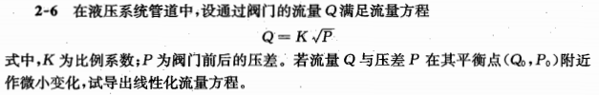
掌握如何将非线性函数线性化

Slide 2

熟悉拉普拉斯变换性质中的“初始条件”求解问题

Slide 3
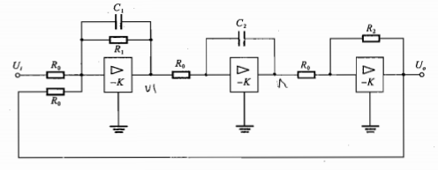
利用复阻抗+“虚短虚断”求传递函数
实验课需要熟悉！

